Slide 1
第3讲 微粒间相互作用与物质性质

Slide 2
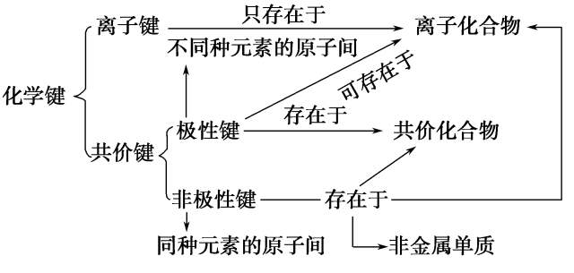
一、化学键
化
学
键
金属键

Slide 3
辨析及注意的问题：
①铵根离子与其他阴离子间形成的为离子键；AlCl₃中的化学键为共价键。
②σ键和π键的判断：共价单键、双键、三键中均只含1个σ键，双键中含1个π键，三键中含2个π键。
注意：配位键通常也属于共价单键，计入σ键数目。
③配位键的判断：原子真实形成的化学键个数超过理论上应该形成的化学键个数时，通常含有配位键。
④金属键的判断：金属单质和合金中含有金属键。
⑤用实验方法判断共价化合物和离子化合物：熔融状态下物质的导电性
共价化合物熔融状态下不发生电离，不能导电；
离子化合物熔融状态下能发生电离，可以导电。

Slide 5
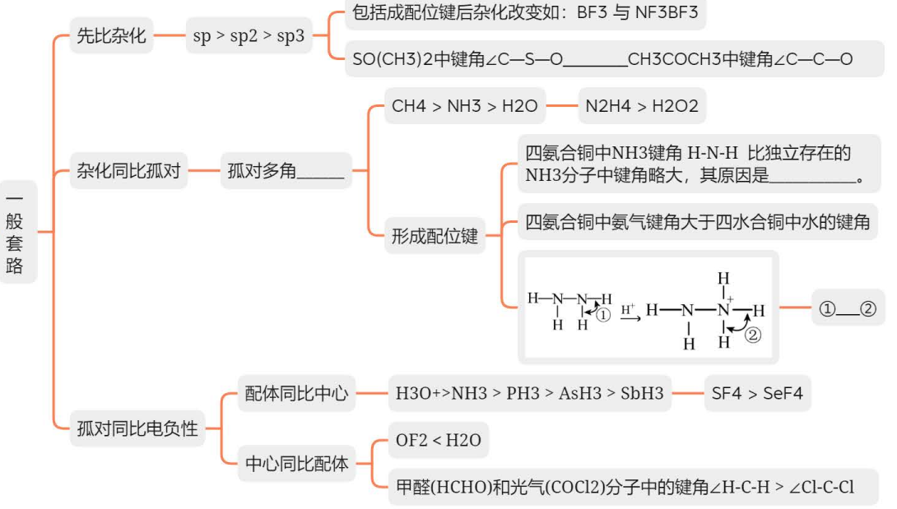
二、共价键
1.键角（比较方法）

Slide 6
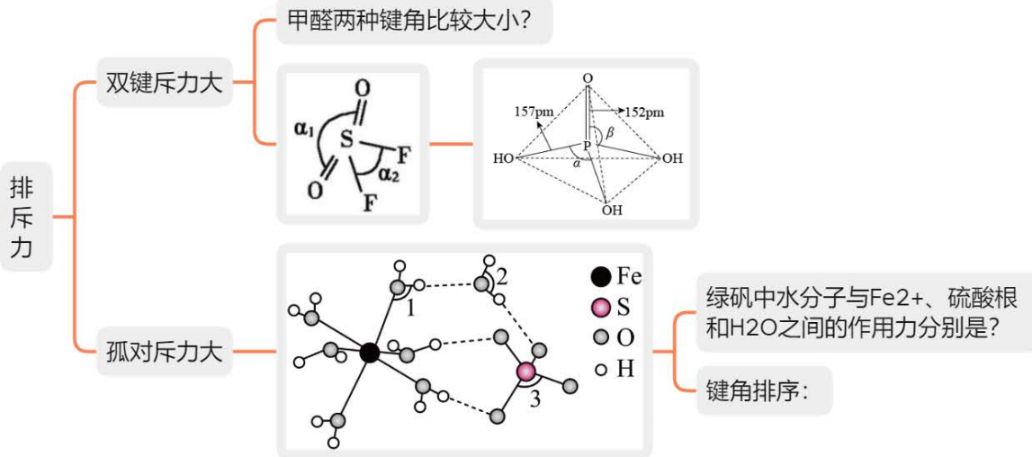

Slide 7
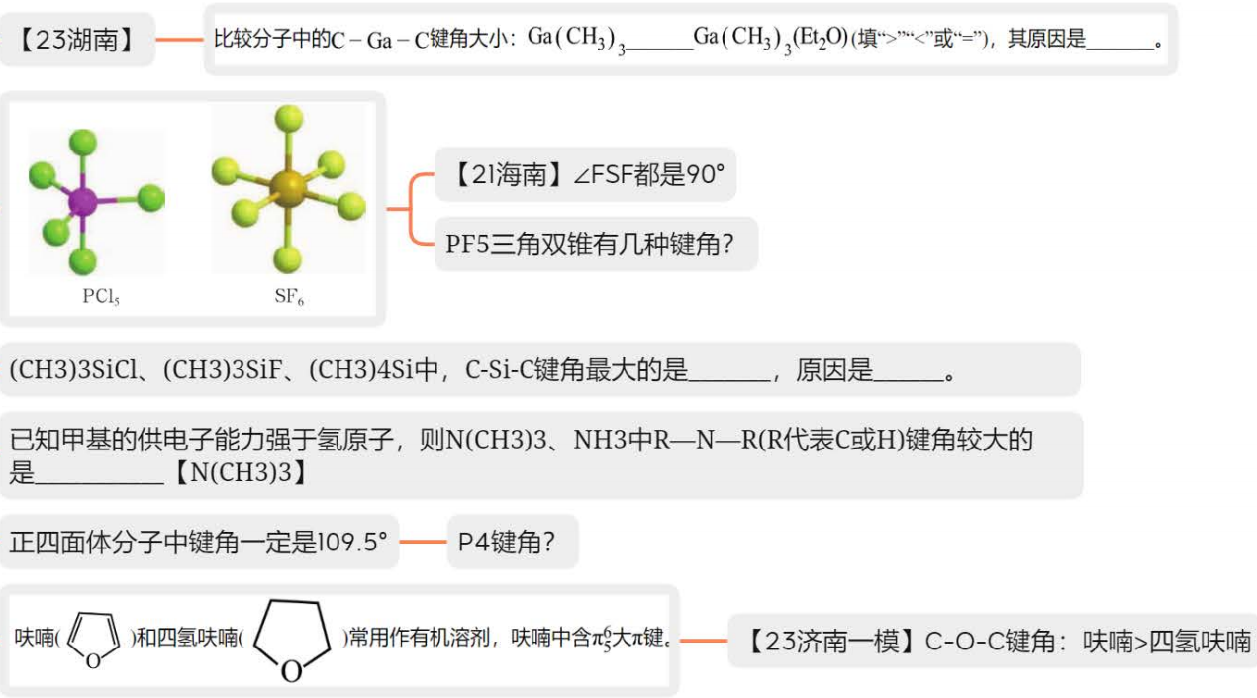
例题：

Slide 8
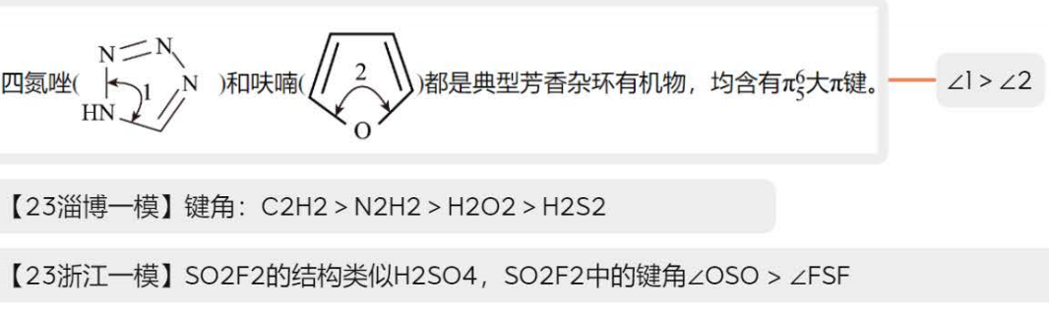
例题：

Slide 9

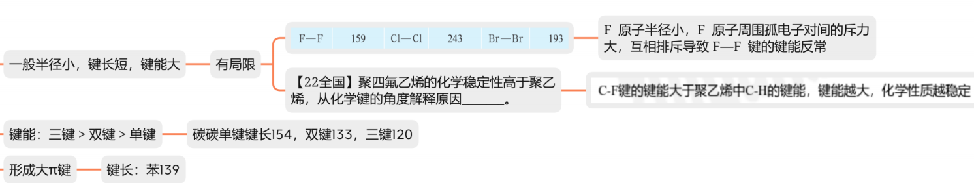
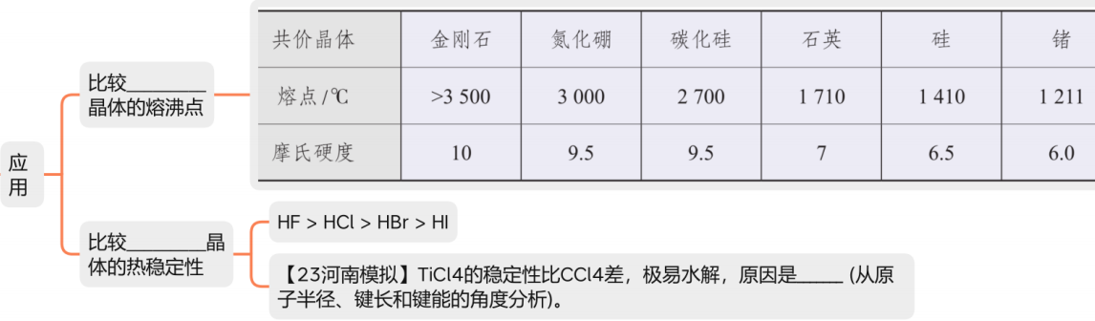
二、共价键
2.键能（比较方法）
（1）

Slide 10
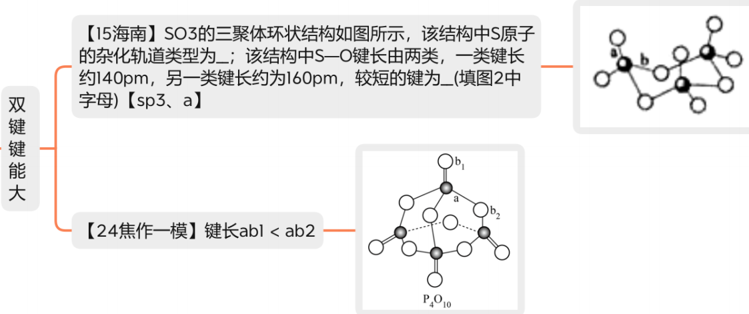
（2）共用电子对数影响

Slide 11
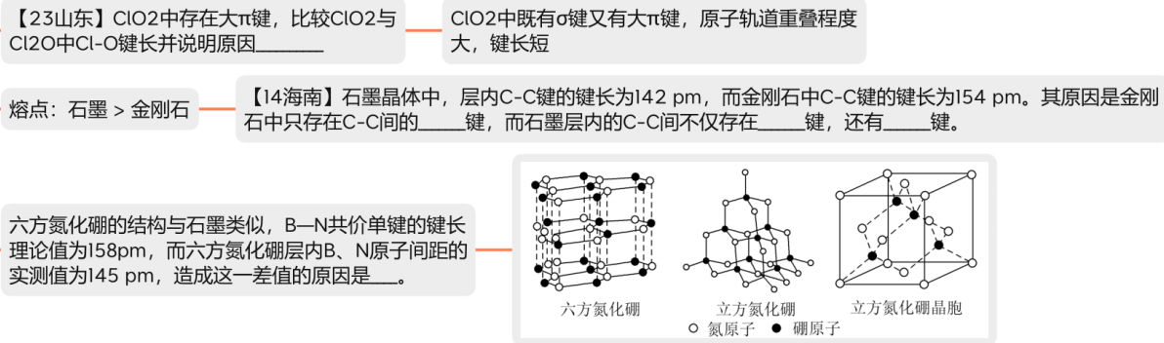
（2）共用电子对数影响（杂化因素）

Slide 12
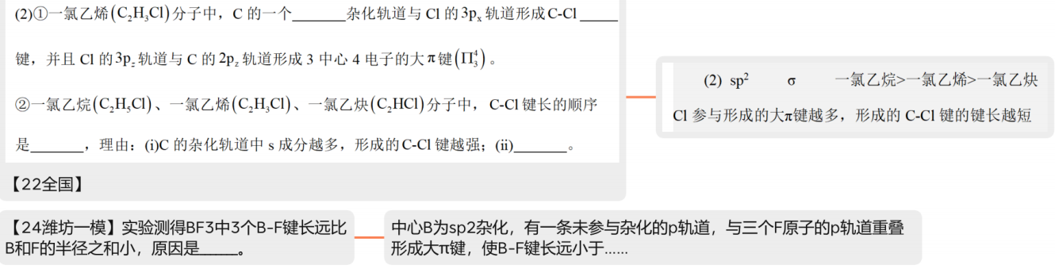

Slide 13
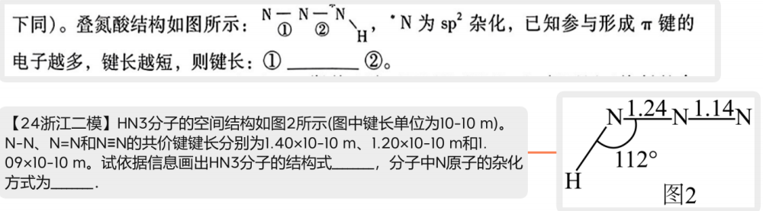

Slide 14
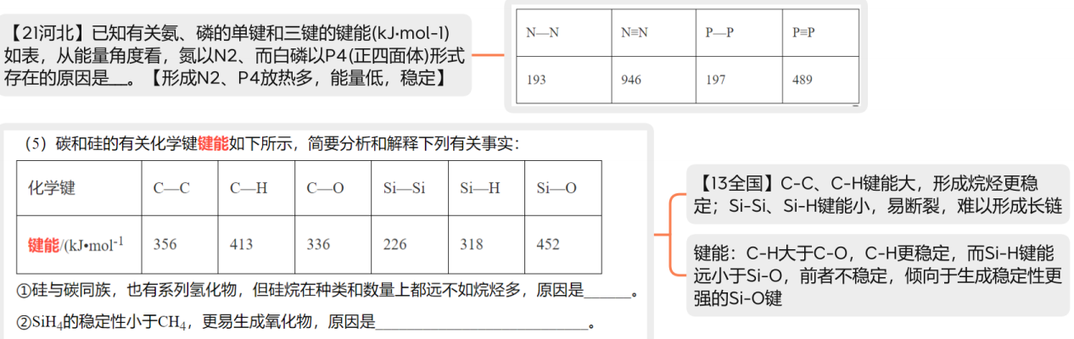
解释：用键能解释稳定性

Slide 15
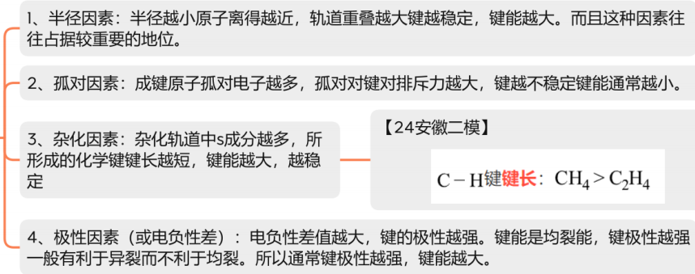





前者大
O-S键的键能，比大小。

Slide 16
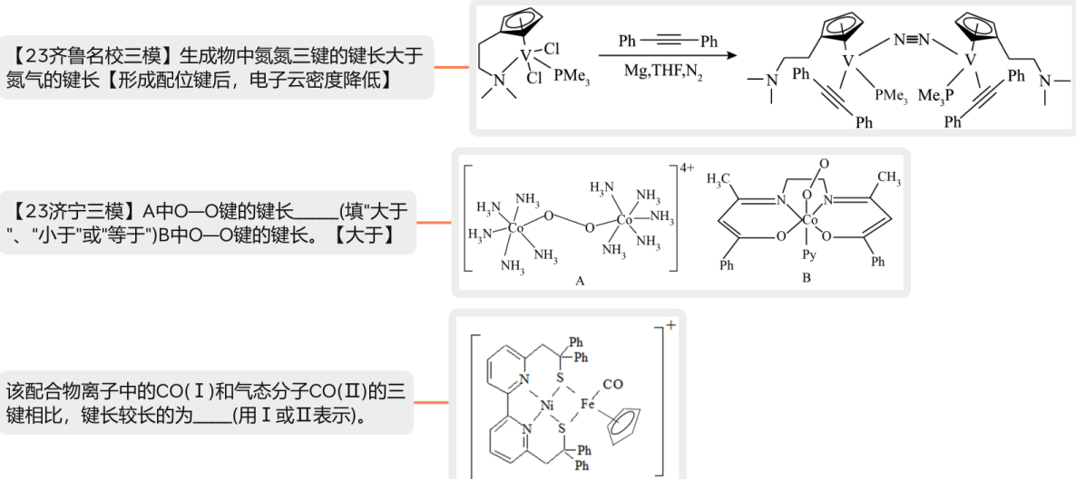
二、共价键
3.键长（拔河模型）

